Slide 1
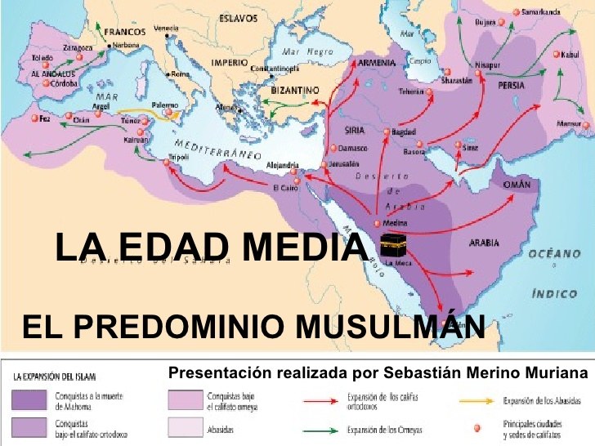
LOS ÁRABES
Sarah Alnazer

Slide 2
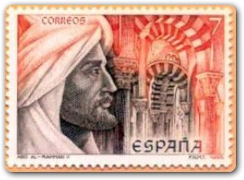
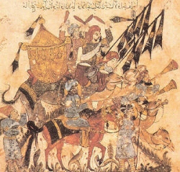
LA INVASIÓN DE LOS MUSULMANES (711-714)

Slide 3
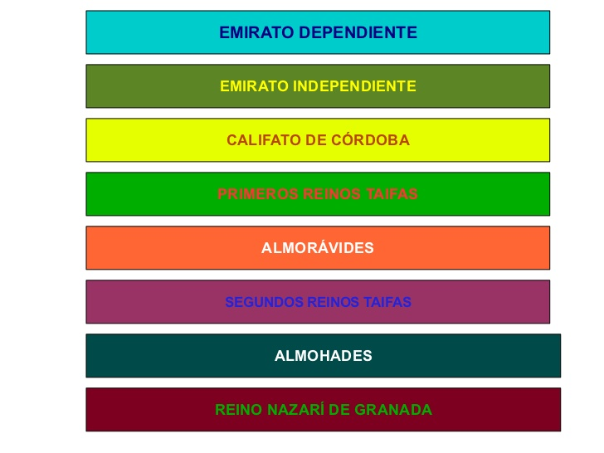

Slide 4
Califato de Córdoba

Slide 5
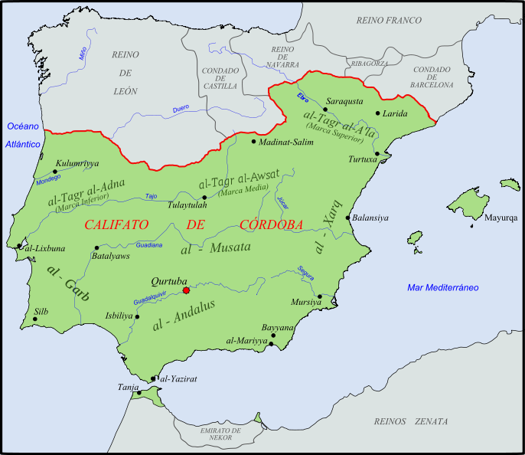

Slide 6
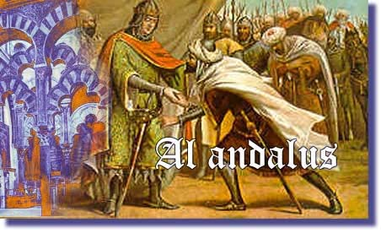
¿A QUÉ LLAMAMOS AL-ÁNDALUS? /¿Qué significa ?

Slide 7
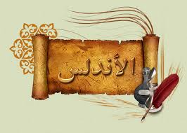
AL-ÁNDALUS? الأنْدَلُسِ
Al-Andalus, which means, "to become green at the end of the summer"

Slide 8
SOCIEDAD EN AL-ÁNDALUS
Los musulmanes.
Los muladíes,
los mozárabes, los judíos.

Slide 9
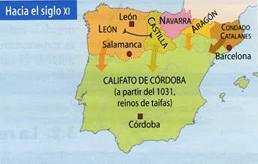
El final de al-Ándalus

Slide 10
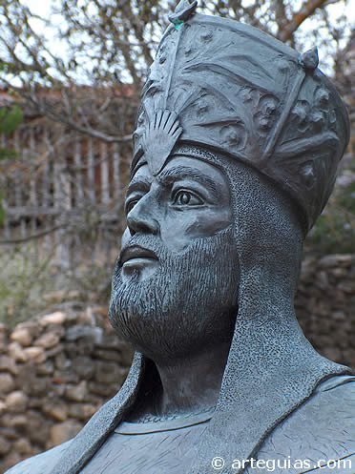
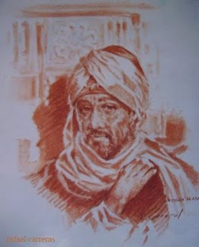
Al-Mansur bi-Allah" (el victorioso de Dios)
Hisham II

Slide 11
JUEGO ¿Qué sabes de Al-Ándalus?
http://www.primaria.librosvivos.net/archivosCMS/3/3/16/usuarios/103294/9/6EP_Cono_ud12_alandalus/frame_prim.swf

Slide 12
David Bisbal- “Al Andalus” ♫♪♫
http://youtu.be/1d6gaJfjQnI?t=20s

